Slide 1
Японский капкан
п.толмачев, д.э.н., профессор

Slide 2
Предыстория
Период 1953 – 1973 гг. ознаменовался рекордным ростом японской экономики.Ни одно государство, даже Советский Союз в годы пятилеток, не добивалось таких поразительных результатов, как Япония. Действительно, сельскохозяйственная страна за 20 лет стала крупнейшим в мире экспортером стали, автомобилей и розничных высокотехнологичных товаров. Вторая по величине в мире японская экономика росла в среднем на 9% в год в 1960-х.
Но уже после 1973 года рост ВВП резко сократился и составлял всего 2–3%.
В конце 1980 — начале 1990 гг. США критиковали Японию как "недобросовестного продавца" в связи со стремительным ростом экспорта промышленных товаров.
США выдвинули жесткие и, судя по всему, вероятные угрозы ограничить импорт Японии и добились успеха, подтолкнув Японию к укреплению иены, что стало причиной резкого замедления роста экономики

Slide 3
Японская ловушка (капкан)- заметный спад экономического роста.

Slide 4
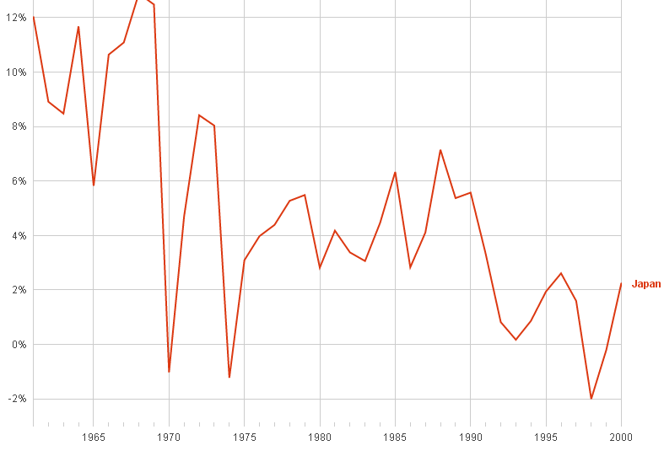
Темп Роста ВВП

Slide 5
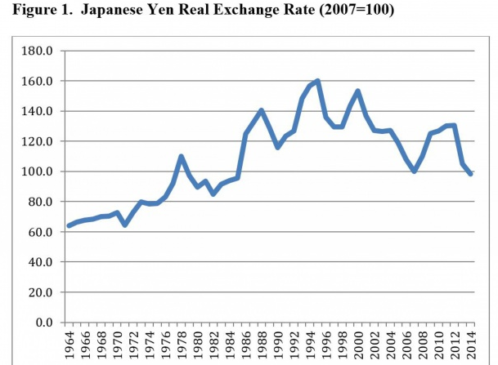
На рисунке показана фактическая (с учетом инфляции) стоимость иены за период с 1964 г. (когда иена стала конвертируемой валютой для расчетов по текущим операциям) по сегодняшний день. Рост индекса является признаком повышения реальной стоимости. Это означает, что после корректировок в связи с относительным изменением уровня цен иена стала дороже по отношению к другим валютам.

Slide 6
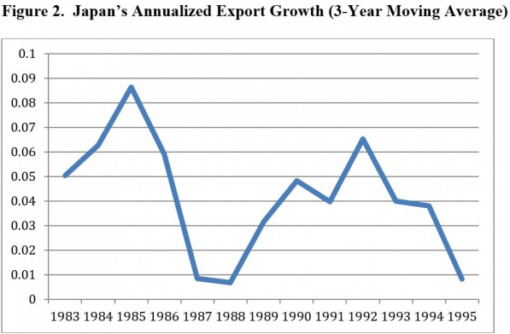
Курс иены значительно вырос на фоне совместных валютных интервенции нескольких стран, фактически японская валюта подорожала на 50% в период с 1984 по 1988 гг. В свою очередь это спровоцировало заметный спад темпов роста экспорта Японии, что показано на рисунке .

Slide 7
Причины образования финансового пузыря
эйфория относительно перспектив экономики и монетарное ослабление, проведенное Банком Японии;
большие сбережения;
агрессивная спекуляции на фондовом рынке и рынке недвижимости;
доступный кредит, привел к ситуации, когда деньги занимаются в Японии по низким ставкам, инвестируются в более прибыльные активы за рубежом, а затем заём погашается со значительной прибылью
рост курса йены

Slide 8
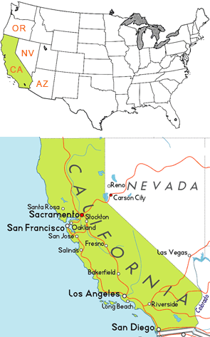
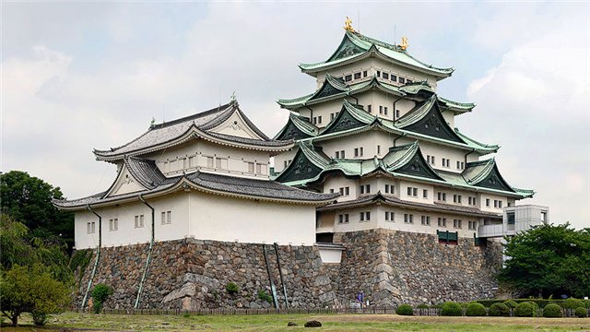
Экономический пузырь в Японии с 1986 по 1991 год, характеризовавшийся многократным ростом цен на рынке недвижимости и фондовом рынке. Сдувание пузыря продолжалось более десяти лет, фондовый рынок достиг дна в 2003 году, но впоследствии опустился до нового минимума в 2009 году в результате мирового финансового кризиса. Следствием сдувания пузыря стал продолжительный период экономической стагнации, называемый «потерянным десятилетием».
Пример: квадратная миля земли под Императорским Дворцом в Токио стоила дороже всей территории американского штата Калифорнии.

Slide 9
Последствия
производители стали терять своё технологическое преимущество
японские товары стали менее конкурентоспособны за рубежом
низкий уровень потребления вызвал дефляционную спираль
рост безработицы
кредит стал не доступен

Slide 10
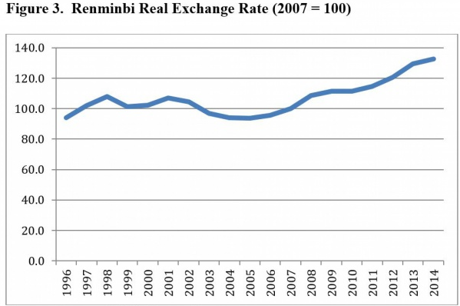
В настоящее время с риском аналогичной последовательности событий сталкивается Китай: его быстрорастущий экспорт в середине 2000-х привел к тому, что официальные лица США пригрозили торговыми репрессиями, если власти Китая не примут меры для ограничения экспорта, не повысят курс юаня и не перейдут к "экономическому росту за счет увеличения потребления".
Результаты на сегодняшний день приведены на графике, на котором показан реальный обменный курс юаня с даты конвертации юаня для использования в расчетных операциях (1996 г.) до сегодняшнего дня.

Slide 11
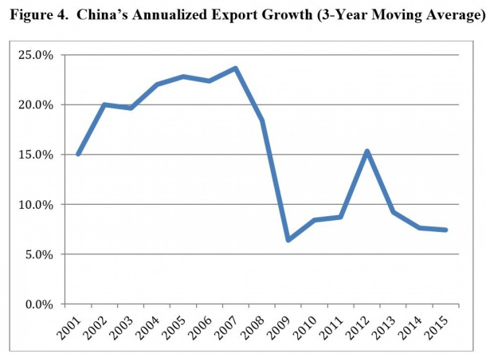
Стоимость валюты начала резко повышаться в 2007 г. Как и в Японии, повышение стоимости вызвало дестабилизацию потоков капитала в Китай, которые были вызваны предположением, что у юаня, также как и у иены, ранее не было никакого другого пути, кроме роста. Как и в Японии, рост стоимости валюты сопровождался финансовым пузырем. Так, на рисунке 4 показано, что реальное повышение курса привело к стремительному падению уровня ежегодного роста экспорта, с 15% (плавно на протяжении трех лет) до ниже 10%, и до заметного спада в настоящее время.
Дальнейшая девальвация юаня кажется необходимой, если Китаю придется содействовать своему экономическому росту и избегать долгосрочной "японской ловушки".

Slide 12
Источники
http://www.vestifinance.ru/articles/63509
http://expert.ru/d-stroke/2010/11/harakiri/
http://dictionary-economics.ru/art-49

